Slide 1
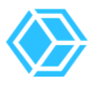
数字化深改协同平台 建设方案
深圳维格智数科技有限公司
Notes:
大家好，经过我们团队对“互联网+数字化改革”这一主题的多番讨论，得出了今天的建设方案 ， 我们称之为“深改政务数字化智慧工作台”，为了方便阐述，后面我统一简称“数字化工作台”

Slide 2
关于「维格智数」
目录
01
02
落实改革任务过程中的现状与问题
03
「深改协同」数字化建设方案
04
深改政务的数字化创新

Slide 3
01. 关于「维格智数」
「vikadata 维格智数」是一家数字化转型策划公司，提供数字化整体方案的设计与落地实施。
使命：「致力于驱动数字化中国」
Notes:
1、首先，请允许我简单介绍一下我们公司，深圳维格智数，
2、我们专注于为组织或企业提供一站式的数字化解决方案，
2.1、其中包含方案设计以及落地实施，
3、而“致力于驱动数字化中国”，这不单单是一句口号，也是我们团队的一个期望和使命。

Slide 4
02
落实改革任务过程中的现状与问题
Notes:
接下来，我们先看看在深化改革的过程中，会遇到的一些痛点和现状

Slide 5
大量重复性、机械性的工作事务，导致效率低下
1
2
任务指标没有数据量化，工作成效“看不清，说不清”
3
台账信息繁多，规范不统一，手动录入工作量大
4
工作进度不清晰，难跟踪，无法及时察觉问题
5
不同信息系统构成多个“数据孤岛”，数据得不到充分利用
Notes:
1. 此类任务完全可以通过数字化创新技术进行自动化处理，减少没必要的人工操作。
2. 试想一下，完成改革任务后，我们如何对成果进行考核打分？群众如何才能了解到最新的改革动态？这些都比较模糊，看不见，说不清。
3. 例如任务账、进度帐、责任帐，考核帐等等，如果全部都是人工录入，那是相当可怕的工作量。
4. 试想一个年度任务，肯定会分解成多个级别，不同时间段的子任务，如何高效跟踪管理整个年度任务的进度，成为了一大难题。
5. 顾名思义，被孤立起来的数据，无法与外界交流，这就没办法将数据的价值最大化。而数字化强调的，恰恰是数据本身

Slide 6
03
维格智数 - 「深改协同」数字化建设方案
「纵向全贯通、横向全覆盖」的数字化管理体系
Notes:
1.带着刚才所说的问题，我们来看一下应对之道- 深改政务数字化解决方案
2. 我们希望通过数字化转型，让数据来驱动政务的革新，让大数据为政务决策进行赋能

Slide 7
数字化深改蓝图
应用层
PC
批办流转/协同办公/督察督办
移动端APP
公文批办流转/即时通讯/业务查询
微信小程序
全民参与/推广宣传/改革资讯展示
台账分类管理
工作清单管理
综合查询
公文管理
综合行政
中省市数据对接管理
业务层
会议管理
督办考核管理
改革任务实况监控
业务流程管理
...
任务轨迹自动化台账
数字化智能报告
多维度数据可视化分析
改革资讯库
台账管理系统
分类归档/工作对接清单/填报查询
协同办公系统
重塑流程/部门联动/统一规划
督察督办系统
实况监控/督查考核合一
核心层
数据分析系统
外部数据导入/案例收集/数据
互动交流系统
用户延伸/引导推广/资讯共享
服务器
本地IDC/公有/私有云/混合云
数据存储
技术架构/数据架构/统一标准
安全管理
数据安全/信息安全
基础层
深改协同平台五大核心系统
数字化特色创新
数字化重塑后的业务模块
访问方式

Slide 8

「协同平台」：建设目标
统一规划，遵循深改委战略规划和数据规划。
统一标准，遵循深改事项各类标准规范，尤其是数据管理标准。
统一架构，遵循一致的技术架构、数据架构，确保数据共建共享。
支持多种来源数据（数据库、文本文件、电子文档等等）
第三方
协同办公系统
中省市上级部门
系统
其他系统
对接省委改革办和市委改革办系统，将上级深改相关文件、任务纳入「深改协同平台」，促进上下资源的融合。
数据交换
数据交换
数据交换
数字化深改协同平台
Notes:
1. 在传统的业务系统中，数据只是副产物，使用过后就会被流放孤岛，不会再与外界产生任何交集。
2.而我们的数字化工作台，可以充当数据中台的角色，把所有业务系统串联起来，让数据流动起来，让数据产生更大价值。
3. 举个简单的例子：数学方式有一个x + y = z。 那么数据中台也可以类比，通过数据A + 数据B，产生出新的数据C。这就是数字化的魅力。

Slide 9
「协同平台」：与传统办公系统的区别
传统的信息化办公系统
业务属性强，流程复杂繁琐
只在乎人与人、人与事之间的业务流转
数据只是业务流程中的副产品，“用完即弃”
中省市改革任务数据
协同平台
用户终端
台账管理系统
协同办公系统
PC
「数字化深改协同平台」
数据分析系统
督察督办系统
互动交流系统
手机
数字化重塑业务流程，自动化处理重复性工作
统一规划、统一标准、统一架构，协同更高效
数据是资产，注重数据采集，深挖数据价值
数据可视化分析，让数据辅助政务决策
深改协同平台剖视图
数据治理
...
多源数据整合
数据仓库
小程序
可视化分析
报告分发
Notes:
1. 建设方案的第一步是搭建全新的数字化平台，这个就是「深改政务数字化智慧工作台」
2. 我们的建设目标是：将所有业务数据充分利用起来，最终达到减负提效的目的
3. （对比介绍传统和创新后）
4. (介绍右侧的剖视图，数据层)
5. （数字化报告将在下一页介绍）

Slide 10



「协同平台」：业务流程的升级重塑
多种终端
PC端：体系内部管理
移动端：移动办公
小程序：全民参与改革
角色分类看板
任务执行实况监控
督办事项任务分析报表
绩效考核
改革资讯库
实时反馈
数据驱动决策
督办事项
领导交办
年度重点工作
会议督办
公文督办
试点工作
以「督察督办系统」的系统结构为例，数字化为督办业务提供了更多的能力。
启动阶段
执行阶段
反馈阶段
结项阶段
督办任务立项
任务督办催办
督办工作报告
办结存档
督办任务审批
任务审核复核
任务评价绩效
任务多维查询
督办任务分解
责任单位上报
督办领导批示
执行统计分析
任务全程指标量化
督办任务派发
在线沟通交流
工作流程环环跟踪监控
系统支持
数据沉淀
部门联动、协同管理、数据流通
多维度数据可视化
OA办公协同系统
会议管理系统
消息通知系统
资讯档案系统
数表统计分析
流程发起审批
会议管理
任务提醒
任务附件流转
数表定制查询
组织架构管理
决议派发
在线交流
经验报告存档

Slide 11
04
深改政务的数字化创新
数字化报告
改革台账自动化
多维度数据可视化分析
Notes:
1.带着刚才所说的问题，我们来看一下应对之道- 深改政务数字化解决方案
2. 我们希望通过数字化转型，让数据来驱动政务的革新，让大数据为政务决策进行赋能

Slide 12
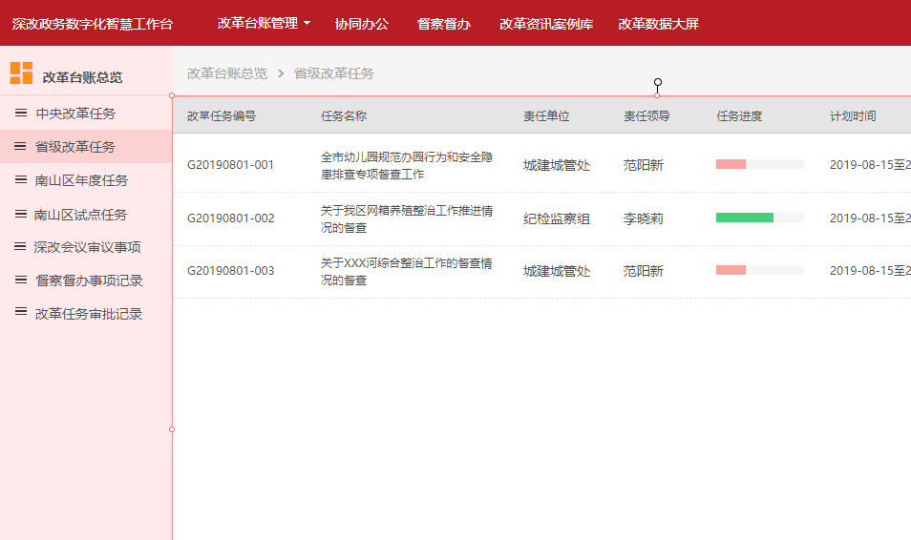

创新：任务轨迹自动化台账
自动采集落实改革任务过程中的所有数据
数据智能清洗整理
统一规范，统一格式
自动分类
自动化台账录入，有效解决规范不统一，人工录入工作量大的问题，从而更多专注于改革事项。
（原型效果图）
Notes:
1. 接下来，我们再看一下其他创新点
2. 在过去，台账...往往都是是手动录入，这是一个很繁琐的工作。
3. 有没有更高效的录入方式呢？其实在落实深化改革的任务周期中（任务立项、任务分解、任务下达、任务办结），每一个业务流程点，都会产生大量的数据字段（任务名称、责任单位、负责人、任务开始结束时间...）
4. 这些数据字段，已经囊括了所有台账所需要的绝大部分信息，完全可以通过技术手段进行自动化录入。
5. 这就是我们的数字化工作台的另一创新点：改革台账自动化录入
6. 它有如下4个优点...
7. 自动分类：例如任务账、进度帐、责任帐，考核帐等等

Slide 13
创新：深改数字化智能报告
常规的改革任务流程：
改革任务立项
任务
分解、下达
专项小组任务分解、下达
相关责任单位
执行
任务办结
一个父任务，多个子任务组成一个任务链
当任务链办结后：
改革成果如何向上级汇报或者内部单位总结学习？
省市区之间如何共享改革经验？
如何高效地在多个官方平台上宣传、推广改革成果？
思考问题（场景）
Notes:
1. 刚刚说的是解决方案的平台基础。
2. 接下来，我会围绕几个深化改革的工作场景，介绍一下数字化工作台的一些创新亮点
3.（介绍常改任务流程）
4. （引出场景问题）

Slide 14
应用场景1：改革任务的分析汇总
对于已结办的改革任务，以前需要人工进行整个周期的相关信息收集、整理，最后再根据汇报场合进行编写。写报告需要耗费大量的人力和时间。
数字化创新 - 以前
收集相关
纸质资料
跨部门、系统
查询电子文档
涉改单位上报
子任务资料
整理汇总
所有资料
编写
《改革成果报告》
以年度任务为例，需要查找收集一年以来的所有相关纸质文件。
多个部门、不同系统（OA系统、督办系统）的电子文档查询。
专项小组、街道部门等多个涉改单位联动，逐级上报子任务信息资料。
纸质文件、电子文档、下级单位上报资料，都需要人工筛选整理并汇总。
人工编写报告，提交校对，再由上级领导审批，确认无误后再行发布。
5大步骤，大约需要花费7~14天时间
Notes:
1. 场景一， 对改革成果进行汇报
2. 以生成一份《改革成果报告》文档为例，对比看一下有些步骤。
3. 以前一共有5个大步骤，需要时间1到2周，步骤有....，还没算上撰写过程的用词问题、格式规范问题、还有人工校对出现的误差
4. 进行数字化创新后，只需要5分钟，4个小步骤，点点鼠标，就可以生成《改革成果报告》电子文档，格式规范统一，人工校对相对简单。如何操作呢，首先....
5. 层级细度，例如区深改委， 专项小组，责任单位，自上而下的三级
6. 主题模版：根据不同的场合、不同的报告类型，选择合适的主题，
7. 效率提升达到99.95%

Slide 15
应用场景1：改革任务的分析汇总
「数字化报告」从数据层面上给出客观的分析。从改革进度、任务目标、督办考核评估等多个维度，围绕涉改各级单位，进行全面覆盖的改革成果汇总报告。
数字化创新 - 后
选择任务
选择层级细度
选择主题模板
生成《数字化报告》
在「协同平台」中选择待生成报告的已结办改革任务。
支持深改委、改革办、专项小组等不同层级的数据信息筛选，因应不同场景需求，操作人员按需选择。
年度任务报告、试点任务报告、改革成果展示报告、内部学习总结报告...等多种主题模板，根据不同需场景按需选择。
确认完层级细度和主题模板后，点击按钮「生成报告」，稍等片刻即可查阅、导出《数字化报告》。
所有操作都在「数字化协同平台」中统一进行，无需切换系统和查找纸质文件
4小步骤，大约需要300秒（5分钟）
Notes:
1. 场景一， 对改革成果进行汇报
2. 以生成一份《改革成果报告》文档为例，对比看一下有些步骤。
3. 以前一共有5个大步骤，需要时间1到2周，步骤有....，还没算上撰写过程的用词问题、格式规范问题、还有人工校对出现的误差
4. 进行数字化创新后，只需要5分钟，4个小步骤，点点鼠标，就可以生成《改革成果报告》电子文档，格式规范统一，人工校对相对简单。如何操作呢，首先....
5. 层级细度，例如区深改委， 专项小组，责任单位，自上而下的三级
6. 主题模版：根据不同的场合、不同的报告类型，选择合适的主题，
7. 效率提升达到99.95%

Slide 16
应用场景1：改革任务的分析汇总
写一份改革任务成果报告的时间对比
创新前
数字化创新后
7天
300秒
效率提升99.95%
Notes:
1. 场景一， 对改革成果进行汇报
2. 以生成一份《改革成果报告》文档为例，对比看一下有些步骤。
3. 以前一共有5个大步骤，需要时间1到2周，步骤有....，还没算上撰写过程的用词问题、格式规范问题、还有人工校对出现的误差
4. 进行数字化创新后，只需要5分钟，4个小步骤，点点鼠标，就可以生成《改革成果报告》电子文档，格式规范统一，人工校对相对简单。如何操作呢，首先....
5. 层级细度，例如区深改委， 专项小组，责任单位，自上而下的三级
6. 主题模版：根据不同的场合、不同的报告类型，选择合适的主题，
7. 效率提升达到99.95%

Slide 17
应用场景2：省市区之间，部门之间共享改革经验
以前
部门A
数字化创新后
部门A
工作总结
数字化报告
各类社交媒体
数据接口推送
改革内刊
X
部门B
部门C
部门D
部门B
部门C
部门D
纸质文件为主要共享方式
数据/电子文档为共享方式
无时效性，消息不畅通
实时信息传递，数据类型多样
Notes:
1. 以前是通过工作总计额，改革内kan等等纸质文件流转来传播共享改革经验，这很低效，甚至传递不通
2.数字化创新后，在上一个场景生成的数字化报告就可以通过互联网的形式进行高效的传播推广。
3.除了数字化报告，还可以通过数据接口，社交媒体等方式进行共享。数据类型多种多样

Slide 18

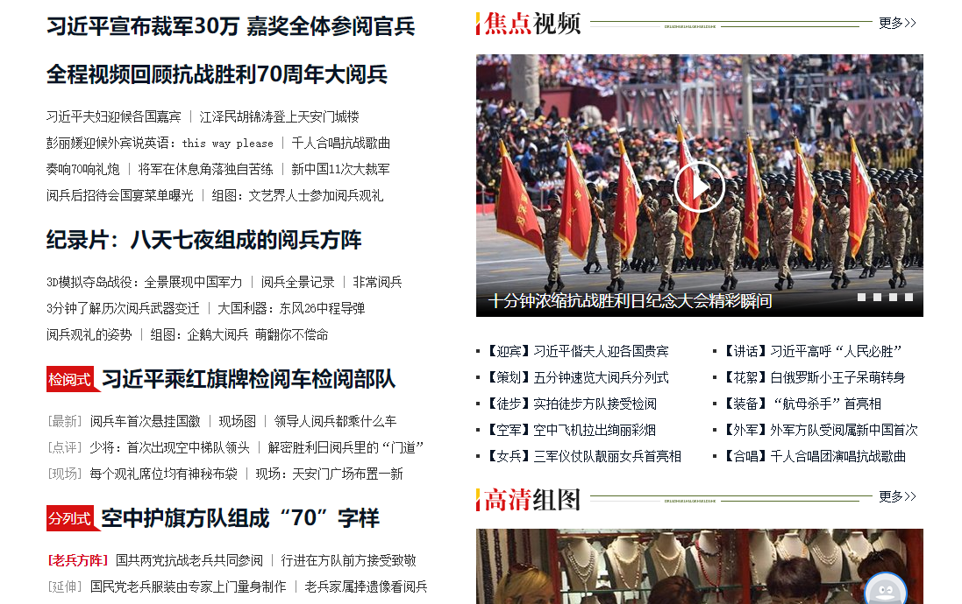


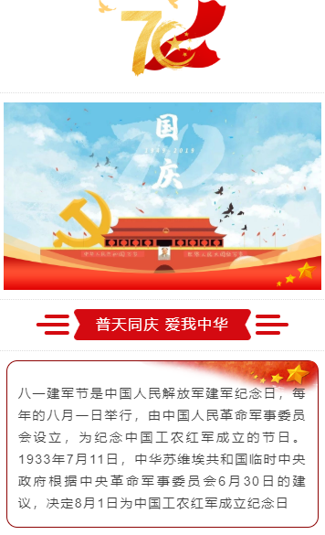
应用场景3：改革成果的宣传推广工作
数字化创新 - 以前
工作人员
编写排版
编写排版
编写排版
微信
公众号
Web
门户站
…
其他
第三方媒体
不同的媒体平台，文稿需要多次提交发布。
不同设备终端，有不同的排版要求。
人工操作，重复发布，工作琐碎且耗时
Notes:
1. 在以前，改革成果的宣传推广是比较困难的，首先是因为改革成果是一种“看不清，说不清”的东西。其次，人员进行宣传推广的时候，还需要每一个平台逐一登陆，然后编写排版，再逐一发布。（工作琐碎，十分耗费时间）
2.创新后.....

Slide 19
应用场景3：改革成果的宣传推广工作
数字化创新后
工作人员
① 一键发布「数字化报告」
② 自主编写宣传文稿
「数字化深改协同平台」
「数字化深改协同平台」预设不同客户端/媒体平台的排版布局，根据宣传文稿的主题（改革成果数字化报告展示、改革政策、民生相关资讯...）智能排版，预览无误后一键分发到微信公众号、微信小程序、协同办公APP、其他第三方媒体平台，提高深化改革的宣传工作效率。
自动分发
自动分发
自动分发
微信
公众号
Web
门户站
…
其他
第三方媒体
智能排版，自动分发，高效宣传
Notes:
1. 在以前，改革成果的宣传推广是比较困难的，首先是因为改革成果是一种“看不清，说不清”的东西。其次，人员进行宣传推广的时候，还需要每一个平台逐一登陆，然后编写排版，再逐一发布。（工作琐碎，十分耗费时间）
2.创新后.....

Slide 20
数字化智能报告的特色亮点
自动化生成报告
改革成果高效共享
改革成果
智能推广宣传
减负提效
效率提升99.95%
多渠道多形式
一键推送各媒体
数据图表+案例内容
改革成果清晰可见
报告联动通知
涉改单位一起学习
紧密联系
反映真实的改革成效
群众参与到改革当中
提高凝聚力、向心力
Notes:
1. 通过上面3个场景的数字化亮点介绍。我们的数字化智能报告可以归纳为“两个方针，6个特点”
2. 以为工作人员减轻工作负担、提高改革效率为指导方针。
3. 在深改过程中，紧密联系各级单位、紧密联系人民群众为指导方针。
4. 6个具体特点是....

Slide 21
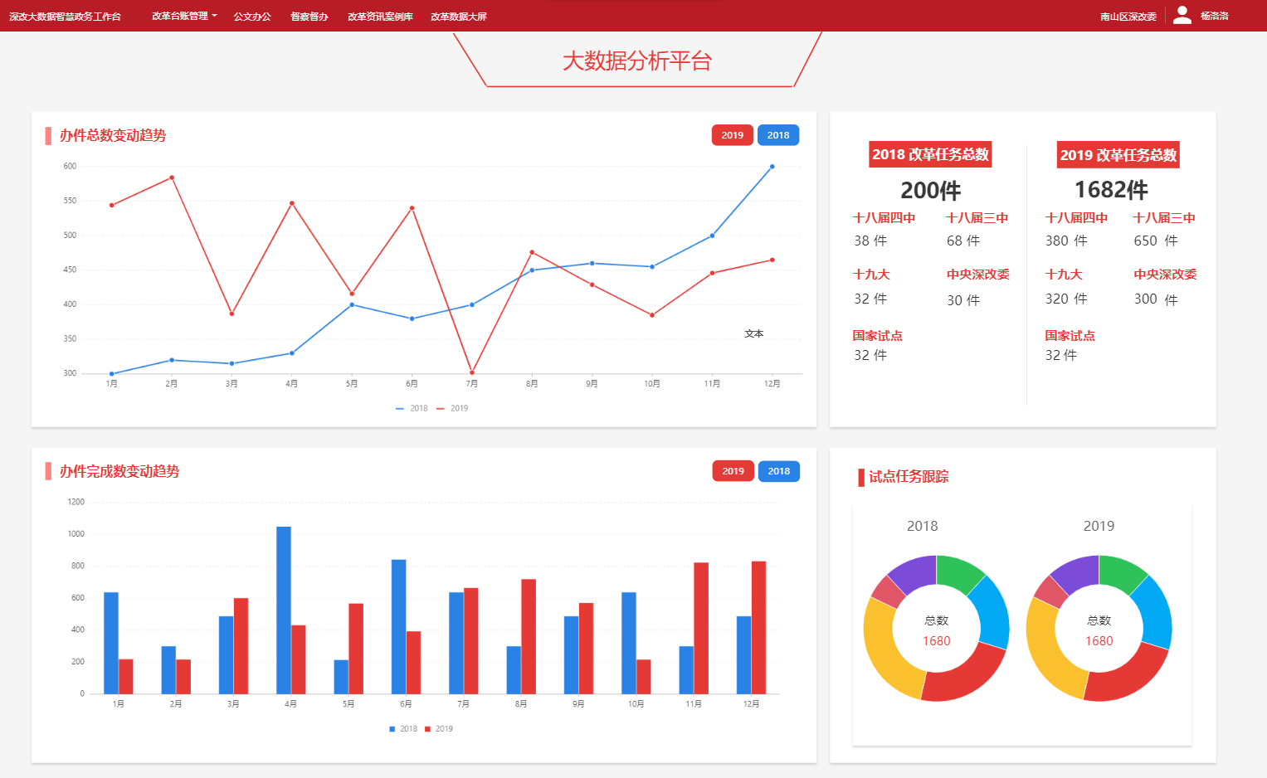
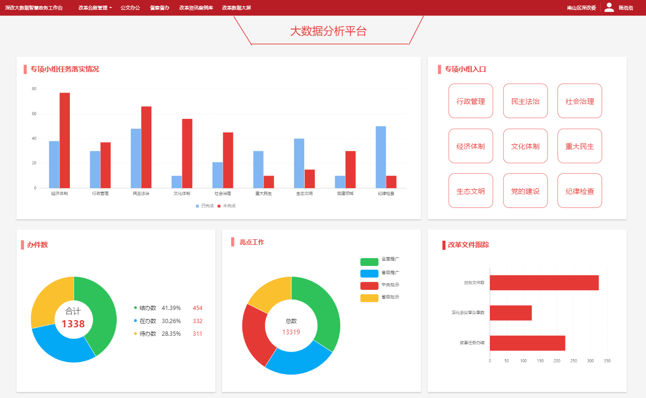
数据可视化分析：顶层规划，纵观全局
自上而下的顶层规划，涉改部门、单位纵向全贯通
深改委、专项小组、责任单位，不同层级不同视图
数据图表更直观，及时发现问题环节
专项小组快速入口，上级单位逐层往下查看，统揽全局，监控各涉改单位的改革工作状况，以便及时调整方向
（原型效果图）
Notes:
我们的数据可视化特色亮点1：顶层规划，纵观全局
数据可视化分析，自上而下的顶层规划，涉改部门纵向全贯通。
左图为区深改委视角，以全局总览来设计，监测全局，及时发现问题环节。
专项小组快速入口，上级单位可逐层（专项小组 > 责任单位）深入查看，了解每一个单位的深改工作的最新进度情况。

Slide 22
数据可视化分析：时间为轴，横向对比
部门内部通过年度/月份的数据对比，可进行自检自查，分析不足，总结优势。
部门之间的对比，可以互相学习经验，营造比学赶超良好气氛。
为改革工作提供决策依据，调整策略，精准高效地推进改革。
（原型效果图）

Slide 23
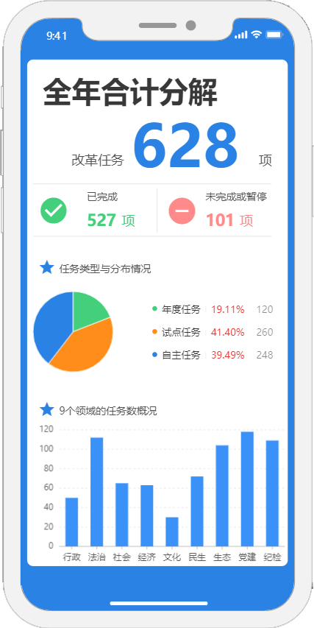
改革成果的群众延伸
「改革任务数字化报告」可以通过微信小程序、app等移动端展示形式向群众进行延伸。
深改任务与人民的生活息息相关，但改革成果是一个潜移默化的过程，难以被群众短时间感知了解。以数据和图表的年度报告形式向群众展示过去一年的改革工作成果，效果更直观、更具冲击力。从而加深群众对区内深改工作的认知。
群众查看年报后，可以在页面下方进行留言互动，让全民参与到改革当中。
（原型效果图）

Slide 24
我们希望通过数字化创新，从而提升人们的工作效率，最终推动社会和国家不断进步!
愿景：用数字工具推动人类进步
深圳维格智数科技有限公司
Notes:
1. 我们的方案介绍，到此就基本结束了。
2.最后让我介绍一下我们公司的愿景：我们希望通过..........
3. 最后，谢谢各位的观看，谢谢！

